Slide 1




CAN bus over DC network for Raspberry Pi
Réalisé Par:
Zouhir Alami
Imane Zakri
Roumayssae Sensou
Encadré par:
Dr. François Thiebolt
Notes:
Notre projet se déroule dans le contexte des systèmes ambiants appliqués dans le cadre du neOCampus, visant à agrandir l’échelle de l’acquisition des données sur le terrain, en s’appuyant sur la mise en place d'un bus CAN qui gère la communication entre une carte STM32(liée aux capteurs/actionneurs) et la carte Raspberry Pi qui gère le coté interfaçage (DomoticZ). Notre projet se divise sur quatre parties, nous avons travaillé sur l’acquisition des données des capteurs (luminosité, température) dans la carte STM32 et le changement de l’état des actionneurs dans la même carte, la deuxième partie concerne la configuration et la mise en œuvre de la communication CAN entre les deux cartes STM32 et Raspberry pi. La troisième partie, s’intéresse au côté logiciel du projet sur la plateforme Domoticz qui donne une visibilité des données acquises et contrôle en contrepartie la lumière (exemple : des salles). La quatrième et la dernière partie concerne l’implémentation du protocole « single wire CAN »

Slide 2
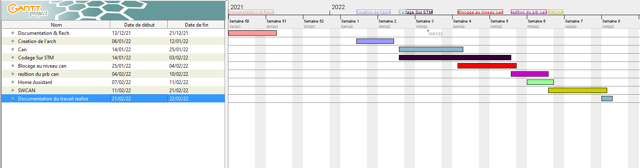
Diagramme de Gantt :
Notes:
Notre travail a été réalisé pendant une période de presque deux mois, qui a commencée par une phase de recherche, documentation et compréhension de la vision du teneur de projet, ensuite nous avons créé notre architecture matérielle et logicielle à respecter tout au long de la réalisation. Après on a dédié une partie pour savoir plus sur le bus CAN comme protocole à déployer. Pendant presque 10j au milieu on été bloqué dans la partie de la configuration de la Raspberry pi pour supporter le bus CAN à cause d’un materiel déféctueux … Resolution du prblm =/ SWCAN

Slide 3
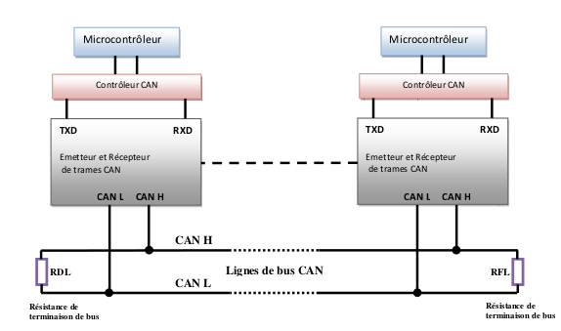
CAN BUS
Notes:
CAN est un réseau compatible au modèle de référence ISO/OSI, le Can se caractérise par deux lignes CANHIgh et CAN low avec une resistance de terminaison , le micro controlleur envoie les donnees a trvers le controlleur CAN, les donnnes doivent passer par le RX et TX DU Transceiver et qui vont être transformer par la suite en CAN high et CAN low.
les nœuds détectent un bit récessif si la différence de tension entre CAN_L et CAN_H est de l’ordre de 1,5 V. Ils détectent un bit dominant si cette différence est de l’ordre de - 3 V.

Slide 4




Protocole MQTT :
Publish
Subscribe
Domoticz
Publish
Broker
Domoticz
Notes:
MQTT permet concrètement aux appareils d'envoyer des informations sur un sujet donné à un serveur qui fonctionne comme un broker de messages. Le broker pousse ces informations vers les clients qui se sont précédemment abonnés. Une session MQTT est divisée en quatre étapes : connexion, authentification, communication et terminaison. Il contient deux grands acteurs publishers et subscribers.

Slide 5

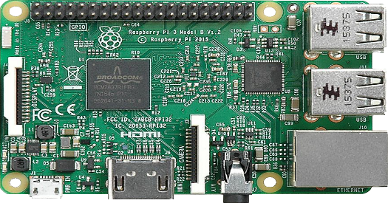
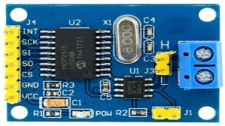

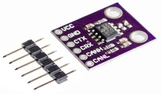
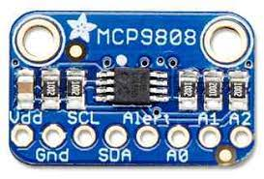
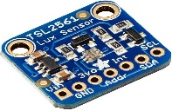
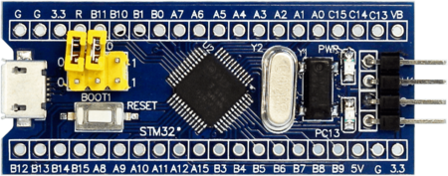

Architecture General du Projet :
SPI
CAN_H
CAN_L
I2C
TXCAN
RXCAN
GPIO
Notes:
La conception de l’architecture globale du projet a été divisé sur trois grandes parties : -L’acquisition des données des capteurs par STM32. -La configuration et la mise en œuvre de la communication CAN entre les deux cartes embarqués STM32 et Raspberry pi. -Le traitement des données acquises par la Raspberry et l’affichage sur la plateforme Domoticz. L’acquisition des données réalisée par les capteurs MCP9808 et TSL2561 se fait via le protocole I2C, alors la carte STM32 reçoit les données sous format i2c et les transforme en format TX RX CAN. Le transceiver de sa part transforme les Tx et Rx CAN en CAN high et CAN low. Le MCP contient à la base un transceiver qui reçoit la trame sous format CAN. En effet, la Raspberry ne traite les trames CAN, donc pour cela on a utilisé le MCP2515 qui contient le SPI et qui va permettre à la Raspberry de récupérer la trame CAN via SPI. Le traitement au sein de la Raspberry, permet de décortiquer la trame CAN et récupérer la donnée nette de la température ou/et la luminosité.
A l’aide du protocole MQTT, on utilise le principe (publish/subscribe) pour afficher les données sur la plateforme Home Assistant Domoticz. Dans l’autre sens, pour contrôler les leds des salles qui sont liées à la carte STM, on envoie des requêtes MQTT (domoticz/out) qui seront reçues par le MCP et envoyés vers la carte STM via le transceiver. Pour le protocole MQTT, on distingue trois topics utilisés : - Domoticz/in - Domoticz/out

Slide 6
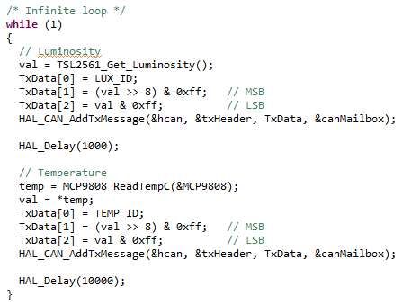

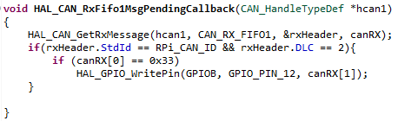
Partie STM32
CAN ID = 0x107
Lecture de la température et la luminosité chaque 10 s.
Envoie d’une trame pour chaque valeur.
Trame Envoyée:
Trame Détectée:
DLC = 3
Byte 1 = ID de la mesure.
Byte 2, 3 = Donnée acquise.
DLC = 2
Byte 1 = ID de la mesure.
Byte 2 = Etat de la LED.
0x11 comme Temp ID
0x22 comme Lux ID
0x33 comme LED ID
Notes:
La partie du STM32 permet une lecture continue dans la température et la luminosité à travers le bus I2C et publier les données captées à travers le bus CAN, et ainsi d’agir sur une LED à travers le contenu de la trame CAN détectée.
La trame mise sur le bus CAN par la STM32 contient un champ de donnée de 3 bytes, un pour l’ID de la mesure détectée, et les deux autres pour la valeur elle-même.
La STM32 est en écoute continue sur le bus, s’elle détecte une trame avec un champ de donnée de 2 bytes et l’ID de l’émetteur correspond à l’ID de la Raspberry Pi (0x407), elle va agir sur la LED selon la donnée de la trame.

Slide 7
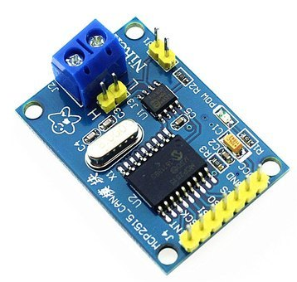
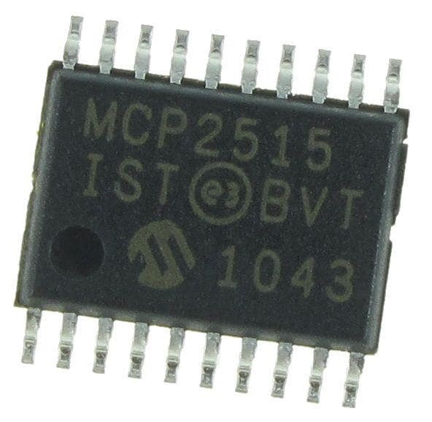
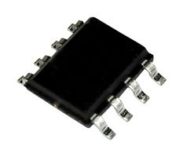
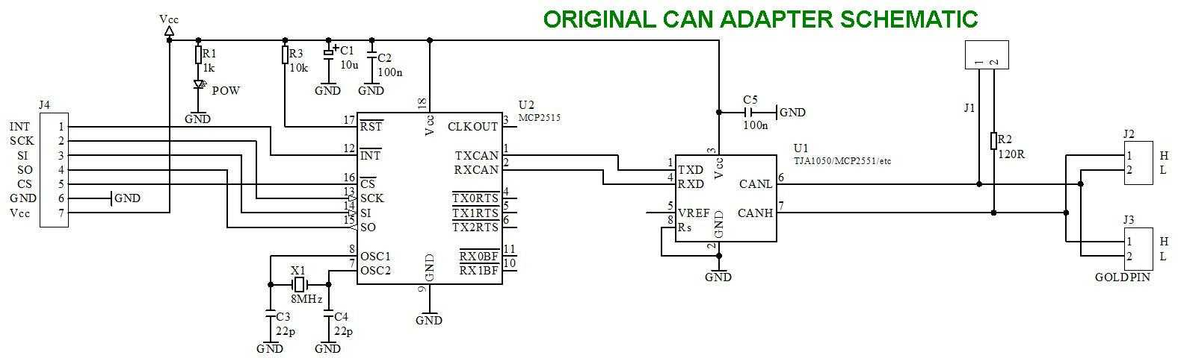
HW-184
MCP2515
MCP25501/TJA1050
Notes:
Le module HW-184 est composé de deux circuit intégrée lié l’un à l’autre: Le premier et le MCP2515 permet de faire l’interfaçage entre le SPI supporté par la Rpi et le CAN (Tx et Rx). Le deuxième module est un transceiver CAN qui transforme la CANRx et CANTx en CANH et CANLOW (sorties Single Ended en sortie différentielles).
Par défaut, ce module est alimenté par 5V, la Vcc du module est lié à la fois au MCP2515 et le transceiver. Comme les GPIOs SPI de la RPI supportent 3v3 au max, la partie MCP2515 doit être alimentée par 3v3 seulement. On coupe la liaison entre le Vcc des deux composantes pour avoir deux broches d’alimentation distingues.

Slide 8


Raspberry Pi Software Config
Ajout du MCP2515 dans la Device Tree du Raspberry Pi.
Installation des outils CAN
Notes:
Le noyau Linux support déjà l’interfaçage avec le MCP2515, il suffit de l’ajouter au Device Tree de la raspberry pi pour le mettre en marche au boot.

Slide 9
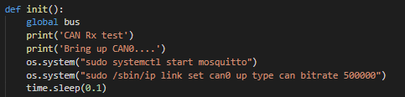
Raspberry Pi Software Config : Code
Activation du Broker et de l’interface CAN.
Notes:
Le code principale commence par initialiser le bus avec un Baudrate de 500000 b/s (correspond aussi à celui configuré sur la STM32). Il lance ainsi le broker du MQTT.

Slide 10
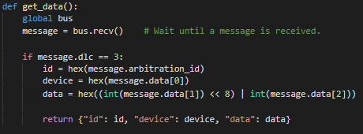
Raspberry Pi Software Config : Code
Detection de la trame sur le bus CAN
Notes:
Le code constitue un filtre pour les trames CAN ; Il s’intéresse uniquement pour les trames avec des données de longueur 3 bytes.

Slide 11
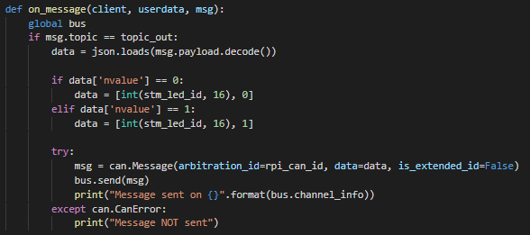
Raspberry Pi Software Config : Code
Envoi d’une trame sur le bus
Notes:
Lors de l’arrivée d’un message par Domoticz à travers MQTT, la raspberry envoie une trame sur le bus CAN pour qu’elle soit détectée par la STM32 afin d’agir sur la LED.

Slide 12
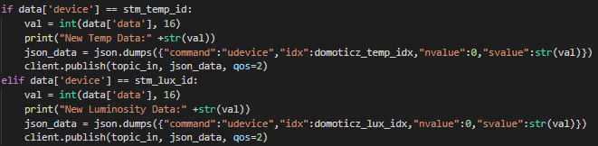
Raspberry Pi Software Config : Code
Publication de la valeur sur Domoticz
Notes:
Après avoir extracter la données de la temperature et luminosité sur la trame, le code les publie dans le topic MQTT de domoticz/in pour faire la mise à jour dans l’interface.

Slide 13
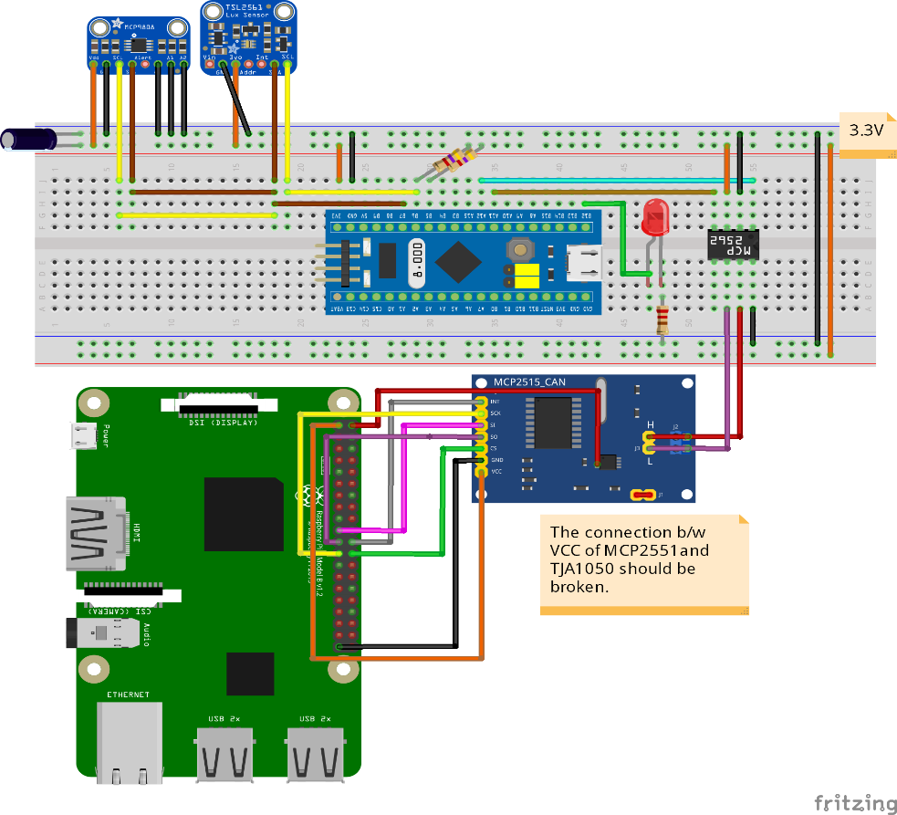
Circuit

Slide 14
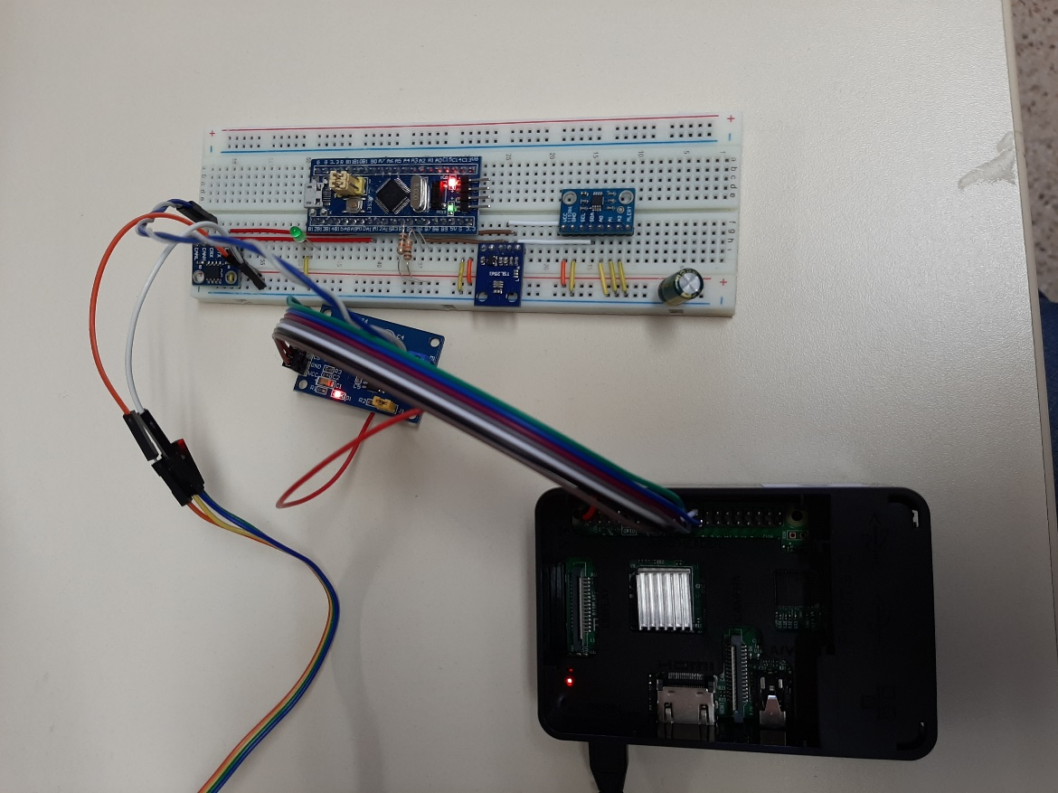
Réalisation
Notes:
La figure suivante presente la modelisation sur le logiciel frizting et la realisation du projet .

Slide 15
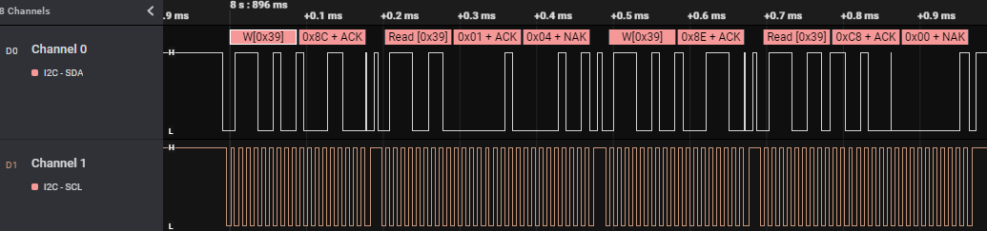
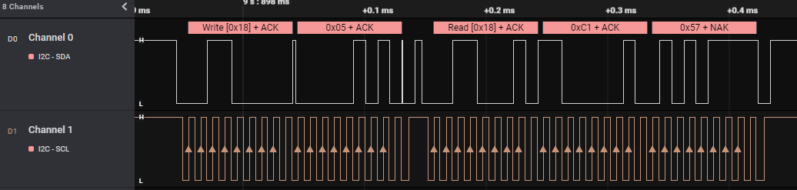
Analyse des Trames avec Analyzer :
Trame I2C:
Luminosity
TSL2561 0x39
Temperature
MCP9808 0x18
Notes:
On a utilice le analyzer pour comprendre les formats des trames , concernant la premiere , il est represente avec l’adresse 0x39 du slave et correspond au capteur de luminosite ,
Pour la temperature la trame i2c a comme adresse 0x18 ,

Slide 16
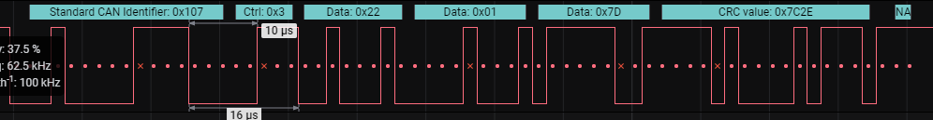
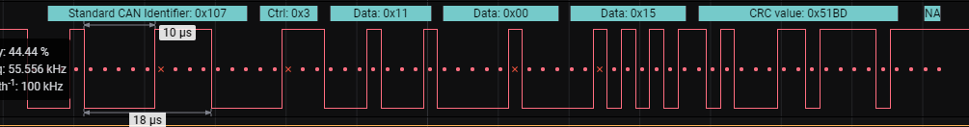

Analyse des Trames avec Analyzer :
Trame CAN:
Luminosity
ID 0x22
DATA : 2Bytes
Temperature
ID 0x11
DATA : 2Bytes
Notes:
On a reussi aussi a analyser la trame can avec le analyzer des differents composantes materiels , pour le capteur de luminosite ,il a comme identifictauer 0x22 et la data est en 4Byte POUR LA TEMperature le ID est 0x11 et la data sur 4 bytes aussi .
La 3 eme figure represente les trames can recus par la raspberry .

Slide 17
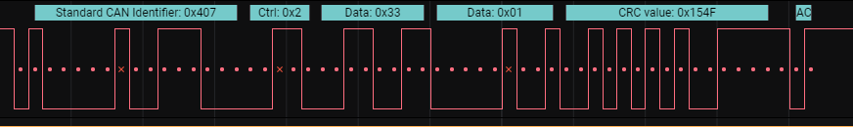
Analyse des Trames avec Analyzer :
Trame CAN:
LED
ID 0x33
DATA:
{1/ON : 0/OFF}
Notes:
Pour la Led SON IDENTIFICATEUR est 0x33 et la data a envoye c est soit ON soit OFF.

Slide 18
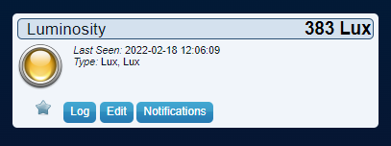
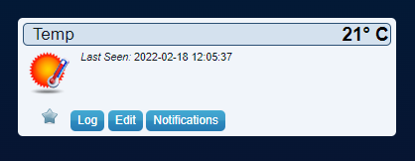
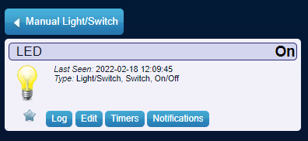
Domoticz:
Luminosity
ID 0x22
Temperature
ID 0x11
LED
ID 0x33
Notes:
Les figures suivantes representes la partie de domoticz , les donnnes sont affiché SUR domoticz .
Pour le contrôle de la led,il suffit d appuyer sur domoticz pour qu’il s’allume

Slide 19
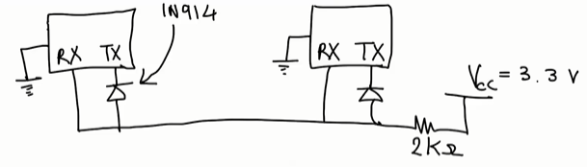
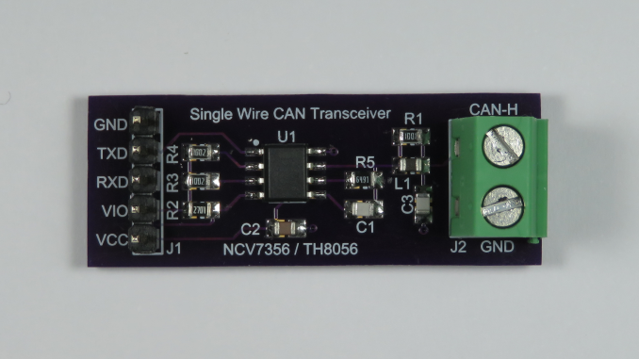
Single Wire CAN
Méthode 1: Sans transceivers
Méthode 2: SW CAN Transceiver
Notes:
Afin de transformer la communication CAN de deux fils CANH/CANL ou CANTX/CANRX, en un seul fils, on peut procéder de deux manière:
La première permet d’enlever carrément les transceivers et d’agir directement sur les broches de la STM32 ou le MCP2515 en liant les CANRx et CANTx, et en ajoutant une diode sur la broche CANTX (ou bien la mettre en Open-Drain output si possible), tout ça doit être liée avec un pull-up resistor au Vcc.
La deuxième est d’utiliser un transceiver conçu pour le Single Wire CAN, qui prend en entrée les CANTx et CANRx standard et les transforme en CANH et GND.

Slide 20
Merci
Notes:
Les figures suivantes representes la partie de domoticz , les donnnes sont affiché SUR domoticz .
Pour le contrôle de la led,il suffit d appuyer sur domoticz pour qu’il s’allume

